Slide 1
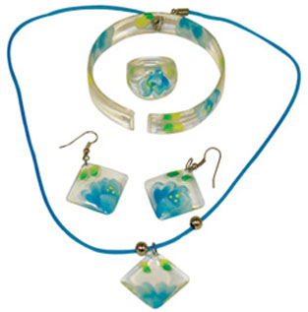
Abby Arias
Abby Arias
Abby Arias
Abby Arias
Abby Arias
Abby Arias
Abby Arias
Abby Arias
Abby Arias
Abby Arias
Abby Arias
Abby Arias
Abby Arias
Abby Arias
Abby Arias
Abby Arias
Abby Arias
Abby Arias
Abby Arias
Abby Arias
Abby Arias
Abby Arias
Abby Arias
Abby Arias
Abby Arias
Abby Arias
Abby Arias
Abby Arias
Abby Arias
Abby Arias
Abby Arias
Abby Arias
Abby Arias
Abby Arias
Abby Arias
Abby Arias
Abby Arias
Abby Arias
Abby Arias
Abby Arias
Abby Arias
Abby Arias
Abby Arias
Abby Arias
Abby Arias
Abby Arias
Abby Arias
Abby Arias
Abby Arias
Abby Arias
Abby Arias
Abby Arias
Abby Arias
Abby Arias
Abby Arias
Abby Arias
Abby Arias
Abby Arias
Abby Arias
Abby Arias
Abby Arias
Abby Arias
Abby Arias
Abby Arias
Abby Arias
Abby Arias
Abby Arias
Abby Arias
Abby Arias
Cod. JG 2588_12
Juego completo de pulsera, collar, anillo y pendientes en magenta y plata.
Bs. 250,00
Abby Arias
Abby Arias
Abby Arias
Abby Arias
Abby Arias
Abby Arias
Abby Arias
Abby Arias
Abby Arias
Abby Arias
Abby Arias
Abby Arias
Abby Arias
Abby Arias
Abby Arias
Abby Arias
Abby Arias
Abby Arias
Abby Arias
Abby Arias
Abby Arias
Abby Arias
Abby Arias

Slide 2
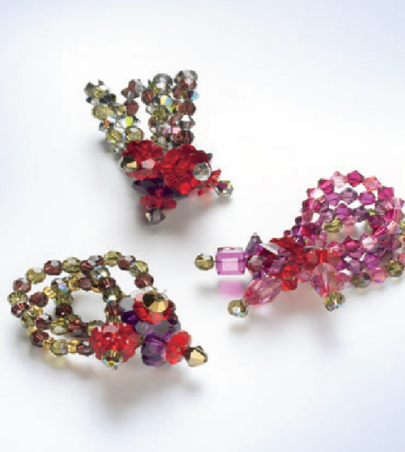
Abby Arias
Abby Arias
Abby Arias
Abby Arias
Abby Arias
Abby Arias
Abby Arias
Abby Arias
Abby Arias
Abby Arias
Abby Arias
Abby Arias
Abby Arias
Abby Arias
Abby Arias
Abby Arias
Abby Arias
Abby Arias
Abby Arias
Abby Arias
Abby Arias
Abby Arias
Abby Arias
Abby Arias
Abby Arias
Abby Arias
Abby Arias
Abby Arias
Abby Arias
Abby Arias
Abby Arias
Abby Arias
Abby Arias
Abby Arias
Abby Arias
Abby Arias
Abby Arias
Abby Arias
Abby Arias
Abby Arias
Abby Arias
Abby Arias
Abby Arias
Abby Arias
Abby Arias
Abby Arias
Abby Arias
Abby Arias
Abby Arias
Abby Arias
Abby Arias
Abby Arias
Abby Arias
Abby Arias
Abby Arias
Abby Arias
Abby Arias
Abby Arias
Abby Arias
Abby Arias
Abby Arias
Abby Arias
Abby Arias
Abby Arias
Abby Arias
Abby Arias
Abby Arias
Abby Arias
Abby Arias
Cod. JG 2588_12
Juego completo de pulsera, collar, anillo y pendientes en magenta y plata.
Bs. 250,00
Abby Arias
Abby Arias
Abby Arias
Abby Arias
Abby Arias
Abby Arias
Abby Arias
Abby Arias
Abby Arias
Abby Arias
Abby Arias
Abby Arias
Abby Arias
Abby Arias
Abby Arias
Abby Arias
Abby Arias
Abby Arias
Abby Arias
Abby Arias
Abby Arias
Abby Arias
Abby Arias

Slide 3
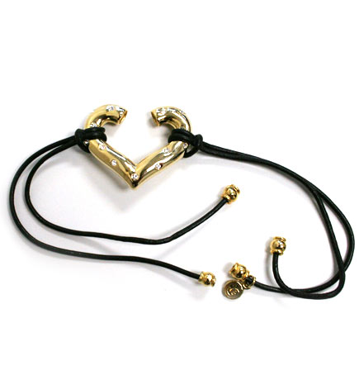
Abby Arias
Abby Arias
Abby Arias
Abby Arias
Abby Arias
Abby Arias
Abby Arias
Abby Arias
Abby Arias
Abby Arias
Abby Arias
Abby Arias
Abby Arias
Abby Arias
Abby Arias
Abby Arias
Abby Arias
Abby Arias
Abby Arias
Abby Arias
Abby Arias
Abby Arias
Abby Arias
Abby Arias
Abby Arias
Abby Arias
Abby Arias
Abby Arias
Abby Arias
Abby Arias
Abby Arias
Abby Arias
Abby Arias
Abby Arias
Abby Arias
Abby Arias
Abby Arias
Abby Arias
Abby Arias
Abby Arias
Abby Arias
Abby Arias
Abby Arias
Abby Arias
Abby Arias
Abby Arias
Abby Arias
Abby Arias
Abby Arias
Abby Arias
Abby Arias
Abby Arias
Abby Arias
Abby Arias
Abby Arias
Abby Arias
Abby Arias
Abby Arias
Abby Arias
Abby Arias
Abby Arias
Abby Arias
Abby Arias
Abby Arias
Abby Arias
Abby Arias
Abby Arias
Cod. JG 2588_12
Juego completo de pulsera, collar, anillo y pendientes en magenta y plata.
Bs. 250,00
Abby Arias
Abby Arias
Abby Arias
Abby Arias
Abby Arias
Abby Arias
Abby Arias
Abby Arias
Abby Arias
Abby Arias
Abby Arias
Abby Arias
Abby Arias
Abby Arias
Abby Arias
Abby Arias
Abby Arias
Abby Arias
Abby Arias
Abby Arias
Abby Arias
Abby Arias
Abby Arias
Abby Arias
Abby Arias

Slide 4
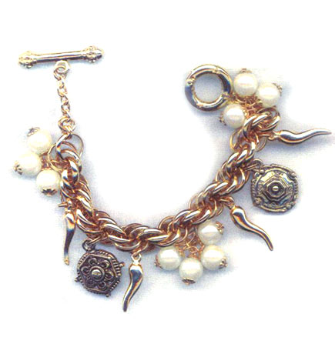
Abby Arias
Abby Arias
Abby Arias
Abby Arias
Abby Arias
Abby Arias
Abby Arias
Abby Arias
Abby Arias
Abby Arias
Abby Arias
Abby Arias
Abby Arias
Abby Arias
Abby Arias
Abby Arias
Abby Arias
Abby Arias
Abby Arias
Abby Arias
Abby Arias
Abby Arias
Abby Arias
Abby Arias
Abby Arias
Abby Arias
Abby Arias
Abby Arias
Abby Arias
Abby Arias
Abby Arias
Abby Arias
Abby Arias
Abby Arias
Abby Arias
Abby Arias
Abby Arias
Abby Arias
Abby Arias
Abby Arias
Abby Arias
Abby Arias
Abby Arias
Abby Arias
Abby Arias
Abby Arias
Abby Arias
Abby Arias
Abby Arias
Abby Arias
Abby Arias
Abby Arias
Abby Arias
Abby Arias
Abby Arias
Abby Arias
Abby Arias
Abby Arias
Abby Arias
Abby Arias
Abby Arias
Abby Arias
Abby Arias
Abby Arias
Abby Arias
Abby Arias
Abby Arias
Abby Arias
Abby Arias
Cod. JG 2588_12
Juego completo de pulsera, collar, anillo y pendientes en magenta y plata.
Bs. 250,00
Abby Arias
Abby Arias
Abby Arias
Abby Arias
Abby Arias
Abby Arias
Abby Arias
Abby Arias
Abby Arias
Abby Arias
Abby Arias
Abby Arias
Abby Arias
Abby Arias
Abby Arias
Abby Arias
Abby Arias
Abby Arias
Abby Arias
Abby Arias
Abby Arias
Abby Arias
Abby Arias

